Slide 1
I Difetti del
Tubo Neurale
(NTD)
Diagnosi
Acetilcolinesterasi

Slide 2
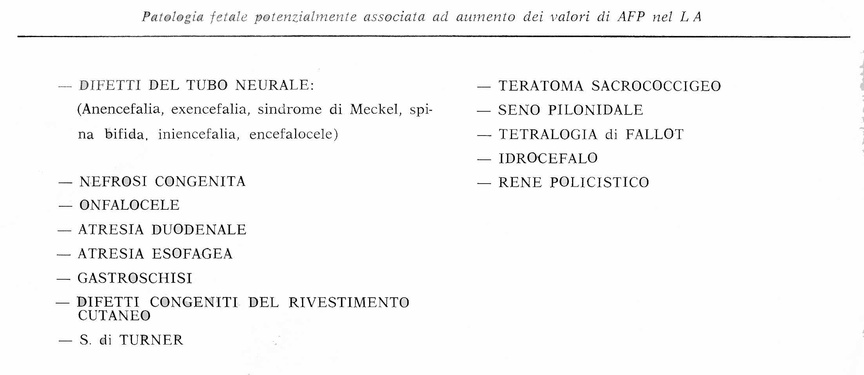
Patologie associate ad aumenti di
alfa1-fetoproteina

Slide 3
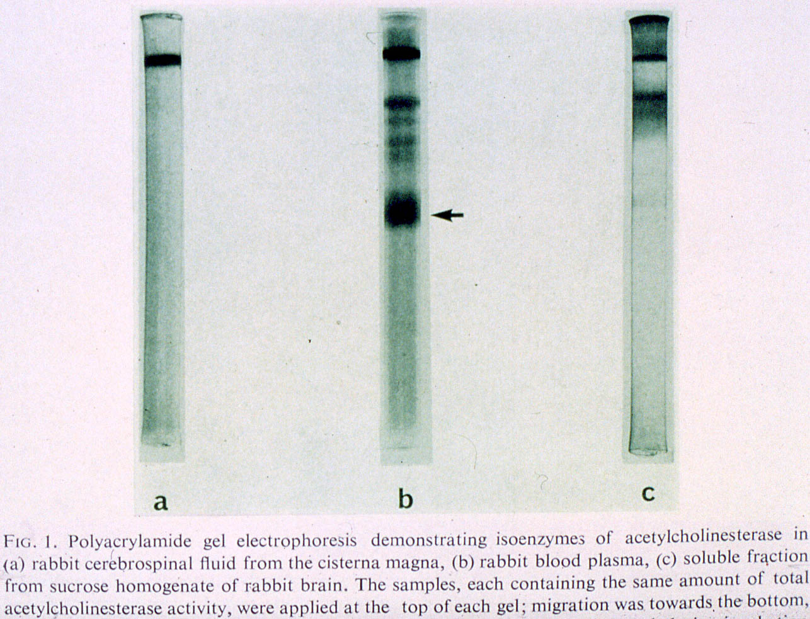
L’acetilcolinesterasi

Slide 4
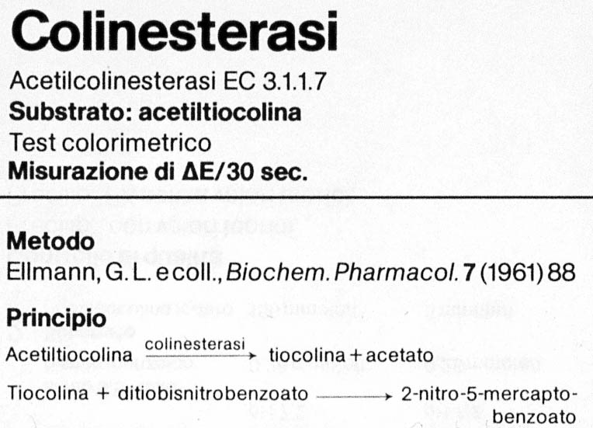
L’acetilcolinesterasi

Slide 5
L’Acetilcolinesterasi del Liquido Amniotico
Feto con Anencefalia
Gravidanza Normale
Assorbanza
Assorbanza
Migrazione Elettroforetica
Migrazione Elettroforetica

Slide 6
L’Acetilcolinesterasi del Liquido Amniotico

Slide 7
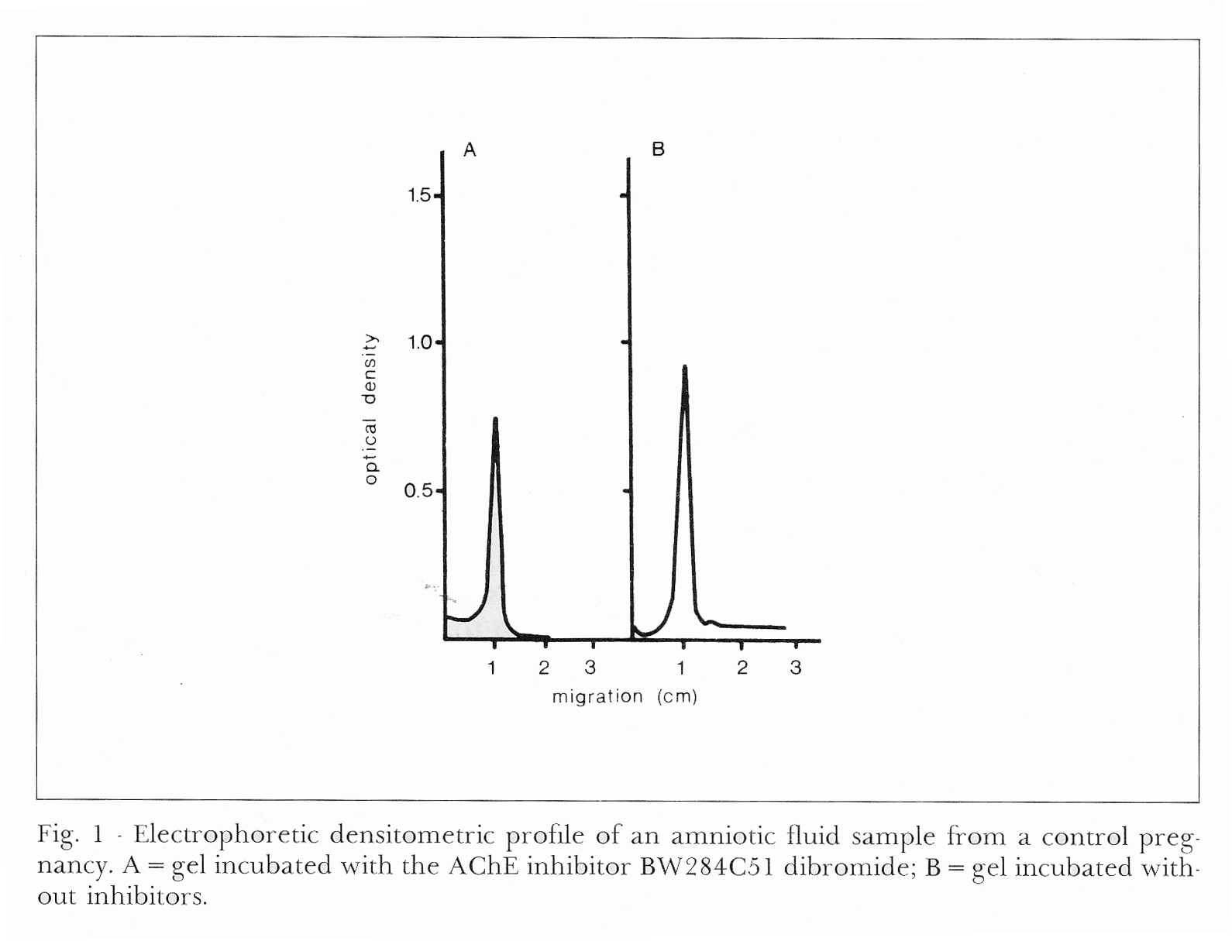
L’Acetilcolinesterasi del Liquido Amniotico

Slide 8
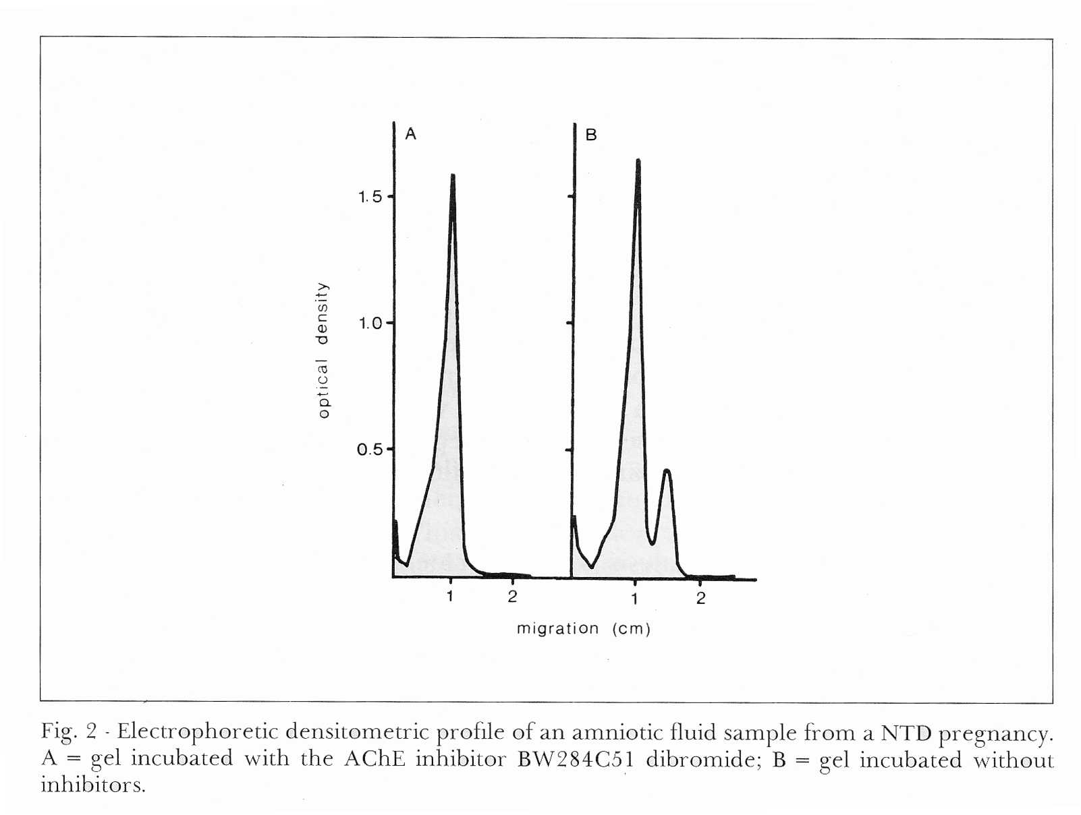
L’Acetilcolinesterasi del Liquido Amniotico

Slide 9
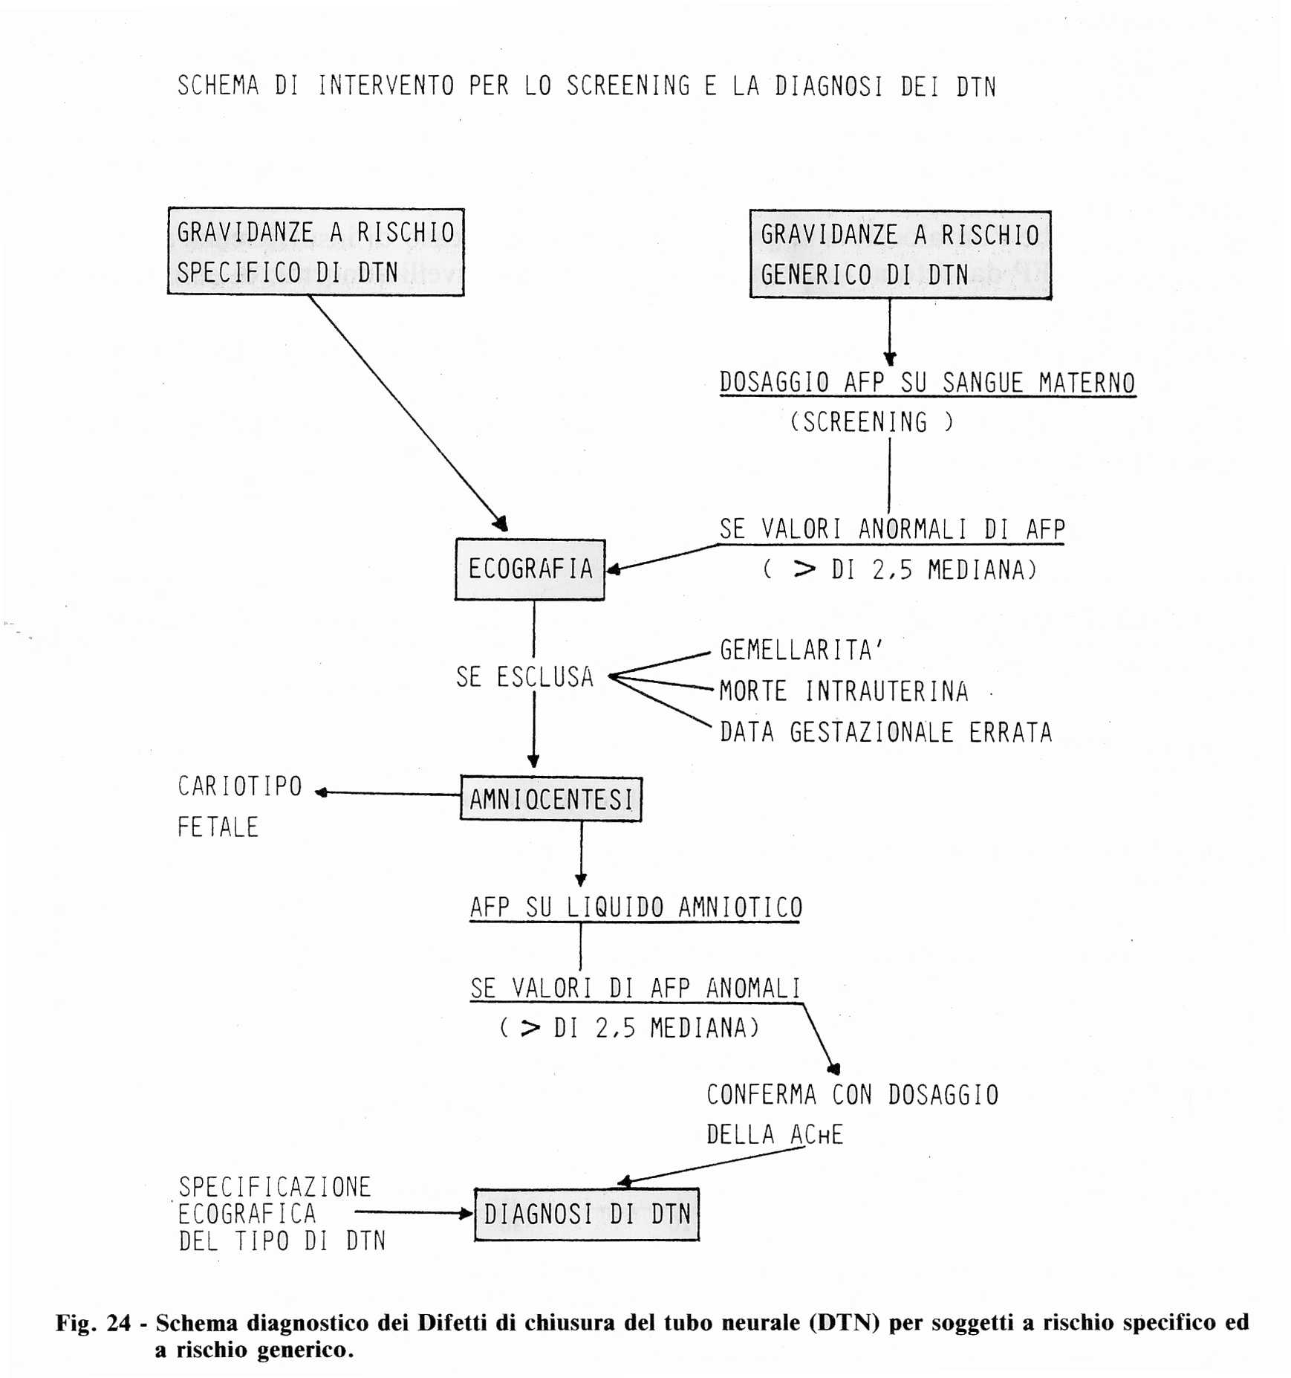
Diagnosi dei Difetti del Tubo Neurale Aperti

